Slide 1
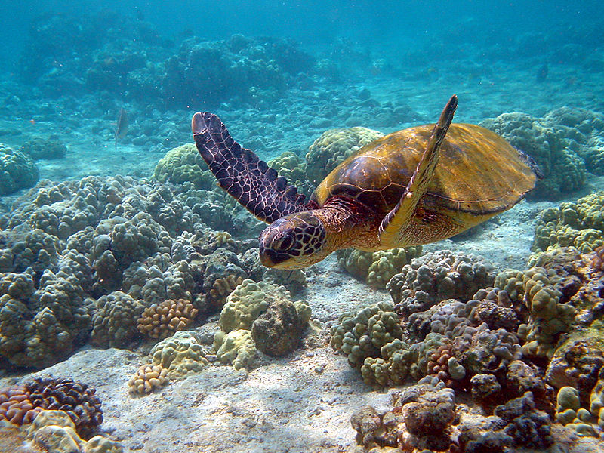
Želvy
H0 = není rozdíl mezi délkou želv na Marshallových ostrovech a délkou celé populace karet
obrovských
H1 = je rozdíl mezi délkou karet obrovských na MO a celé populace

Slide 2
Želvy – p-hodnota
p-hodnota větší než 0,05 – NEZAMÍTÁME NULOVOU HYPOTÉZU

Slide 3
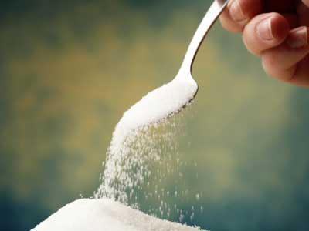
Testy o rovnosti průměru – automat
Při kontrole balicího automatu, který má plnit cukrem balíčky
o hmotnosti 1000 g, byly při přesném převážení
5 balíčků zjištěny tyto odchylky (v gramech)
od požadované hodnoty: 3, -2, 2, 0, 1.
Na hladině významnosti 0,05 testujte hypotézu, že
automat nemá systematickou odchylku od požadované hodnoty.
[normalita ✓, p=0.405 ⇨ nezamítáme H0]

Slide 4
Dvouvýběrové testy

Slide 5
Nepárové testy
Porovnání dvou nezávislých výběrů
(xy-graf – korelační koeficient, logicky)
Oba výběry mohou mít různý počet pozorování
Parametrický – dvouvýběrový t-test
Neparametrický – Mann-Whitneyho U test

Slide 6
Předpoklady nepárového dvouvýběrového t-testu
Náhodný výběr subjektů jednotlivých skupin z jejich cílových populací
Nezávislost obou srovnávaných vzorků
Přibližně normální rozložení proměnné ve vzorcích, drobné odchylky od normality ovšem nejsou kritické, test je robustní proti drobným odchylkám od tohoto předpokladu, normalita může být testována testy normality
Rozptyl v obou vzorcích by měl být přibližně shodný (homoscedastic). Tento předpoklad je testován několika možnými testy – Levenův test nebo F-test.
Vždy je vhodné prohlédnout histogramy proměnné v jednotlivých vzorcích pro okometrické srovnání a ověření předpokladů normality a homogenity rozptylu – nenahradí statistické testy, ale poskytne prvotní představu.
ϕ(x)
0
|
μ

Slide 7
F-test – porovnání rozptylů
F-test pro srovnání dvou výběrových rozptylů
  Používá se pro srovnání rozptylu dvou skupin hodnot, často za účelem ověření homogenity rozptylu těchto skupin dat.
H₀
H_{A}
Testová statistika
V případě ověření homogenity je testována hypotéza shody rozptylů (two tailed); v případě shodných rozptylů je vše v pořádku a je možné pokračovat ve výpočtu t-testu, v opačném případě není vhodné test počítat.

Slide 8

Délka výcviku štěňat
Systém odměn
Systém trestů
Předpokládejme, že oba výběry pocházejí z normálního rozdělení (ověříme ve STATISTICE)
Dalším předpokladem je hopmogenita rozptylu jednotlivých výběrů:
najdu v pravděpodobnostním kalkulátoru

Slide 9
Délka výcviku štěňat
Testová statistika:
Vážený odhad rozptylu:

Slide 10
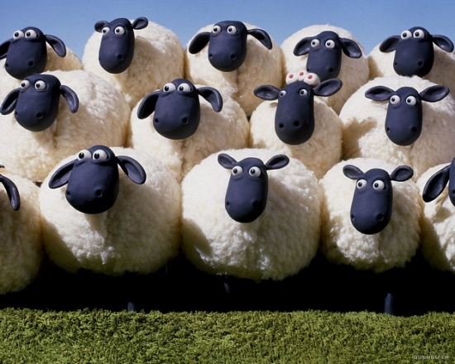
Hmotnost ovcí
srovnani hmotnosti ovci.sta
2 skupiny ovcí – kontrola a ovce se zvýšenou dávkou potravy
testujte, zda se statisticky významně liší hmotnosti těchto dvou skupin ovcí
ověřte veškeré předpoklady tohoto testu
pozn.: dvě skupiny ovcí jsou nyní rozdělené podle skupinové proměnné – místo t-test by variables tak použijeme t-test by group
[normalita obou výběrů ✓, homogenita rozptylu ✓
p= 0.018 ⇨ zamítáme H0]

Slide 11
Neparametrický dvouvýběrový test
Mann-Whitneyho U test
srovnání hodnot dle pořadí
17 štěňat bylo trénováno v chození na záchod metodou pozitivního posilování (pochvala, když jde na záchod venku) nebo negativního (trest, když jde na záchod doma). Jako parametr bylo měřeno, za kolik dní je štěně vycvičeno.
nulová hypotéza je, že není rozdíl v metodách tréninku, tedy, že oběma metodami je štěně vycvičeno za stejnou dobu.
po srovnání rozložení + malý počet hodnot je vhodné použít neparametrický test
je vytvořeno pořadí sloučených hodnot
pořadí hodnot v jednotlivých skupinách dat je sečteno a menší ze součtů je použit pro srovnání s kritickou hodnotou testu
výsledkem testu je p<α, nulovou hypotézu tedy zamítáme a výsledkem testu je, že pozitivní působení při výcviku štěňat dává lepší výsledky
[ p= 0.027 ⇨ zamítáme H0]

Slide 12
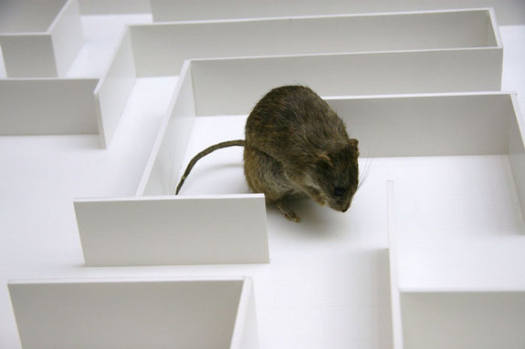
Krysy v bludišti
Rats.sta
Dvě skupiny krys, které se mohly předem pohybovat v bludišti buď volně, nebo jen na určitém místě
Porovnejte, zda doba proběhnutí bludiště se u těchto dvou skupin liší
Vyzkoušejte si předpoklady pro t-test, nicméně z důvodu hodnot těsně nad 0,05 pro normální rozdělení u obou výběrů a při malém počtu pozorování použijeme test neparametrický (nicméně použití parametrického testu by zde šlo obhájit…)
[normalita obou výběrů ✓(nicméně těsně, raději neparametrický test) p= 0.024 ⇨ zamítáme H0]

Slide 13
Párové testy
Skupiny dat jsou spojeny přes objekt měření, příkladem může být měření parametrů pacienta před léčbou a po léčbě (nemusí jít přímo o stejný objekt, dalším příkladem mohou být např. krysy ze stejné linie).
Oba soubory musí mít shodný počet hodnot, protože všechna měření v jednom souboru musí být spárována s měřením v druhém souboru. Při vlastním výpočtu se potom počítá se změnou hodnot (diferencí) subjektů v obou souborech.
Před párovým testem je vhodné ověřit si zda existuje vazba mezi oběma skupinami – vynesení do grafu, korelace.

Slide 14
Párový parametrický t-test
Tento test nemá žádné předpoklady o rozložení vstupních dat, protože je počítán až na základě jejich diferencí.
Tyto diference by měly být normálně rozloženy a otázkou v párovém t-testu je, zda se průměrná hodnota diferencí rovná nějakému číslu, typicky jde o srovnání s nulou jako důkaz neexistence změny mezi oběma spárovanými skupinami.
V podstatě jde o one sample t-test, kde místo rozdílu průměru vzorku a cílové populace je uveden průměr diferencí a srovnávané číslo (0 v případě otázky, zda není rozdíl mezi vzorky).
Pro srovnání s 0 (testovou statistikou je t rozložení):
Někdy je obtížné rozhodnout, zda jde nebo nejde o párové uspořádání, párový test by měl být použit pouze v případě, že můžeme potvrdit vazbu (korelace, vynesení do grafu), jedním z důvodů proč toto ověřovat je fakt, že v případě párového t-testu není nutné brát ohled na variabilitu původních dvou souborů, tento předpoklad však platí pouze v případě vazby mezi proměnnými.

Slide 15
Identifikace párovitosti (Korelace, Kovariance)
X₁
r = 0,954
(p < 0,001)
X₁ X₂
……….
……….
X₂
X₁
r = 0,218
(p < 0,812)
X₂

Slide 16
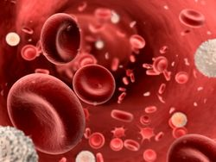
Parametr krve
změna parametru krve po podání určitého léku
obdoba jednovýběrového testu…
postup
  korelace-potvrzení párovosti (ve STATISTICE)
  test normality diferencí
  výpočet testu
[Moje chyba. Měl by být neparametrický test - normalita obou výběrů ✗,
znaménkový test p= 0.114 ⇨ nezamítáme H0
Wilcoxonův test p= 0.017 ⇨ zamítáme H0]

Slide 17

Operace
operace.sta
Máme parametr tlaku před operací a po ní
Zjistěte, zda se tento parametr liší
Zkontrolujte předpoklady tohoto testu
[korelace: r=0.953, (p< 0.001)
Normalita diferencí ✓, p<0.001 ⇨ zamítáme H0]

Slide 18
Párový neparametrický test
Wilcoxonův test: obdobně seřadíme diference a testujeme proti kritické hodnotě daného testu
Výpočet pomocí STATISTICY

Slide 19
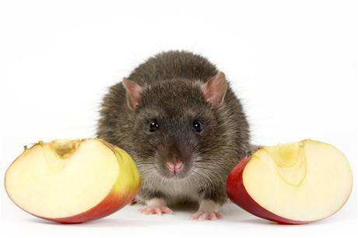
Dieta laboratorních krys
Máme dva typy diety. Zkontrolujte předpoklad párovosti a vhodnosti použití parametrického testu (r=0,98)
můžeme použít oba testy – nicméně, zde použijeme nepárovou variantu testu.
[korelace ✓, Normalita diferencí ✓
(nicméně 0.094 je vcelku málo, šly by použít oba testy),
parametrický: p=0.102 ⇨ nezamítáme H0
Neparametricky: Wilcoxon : p=0.056 ⇨ nezamítáme H0
Znaménkový test: p=0.080 ⇨ nezamítáme H0]

Slide 20
Obdoba – jednovýběrový neparametrický test
Wilcoxonův znaménkový test
ve STATISTICE není naimplementovaný
nicméně porovnáváme hodnotu mediánu jednoho výběru proti nějaké hodnotě
můžeme využít Wilcoxonův test pro párové uspořádání testu tak, že druhý výběr bude sestávat pouze z hodnoty, s kterou chceme porovnávat náš původní výběr

Slide 21
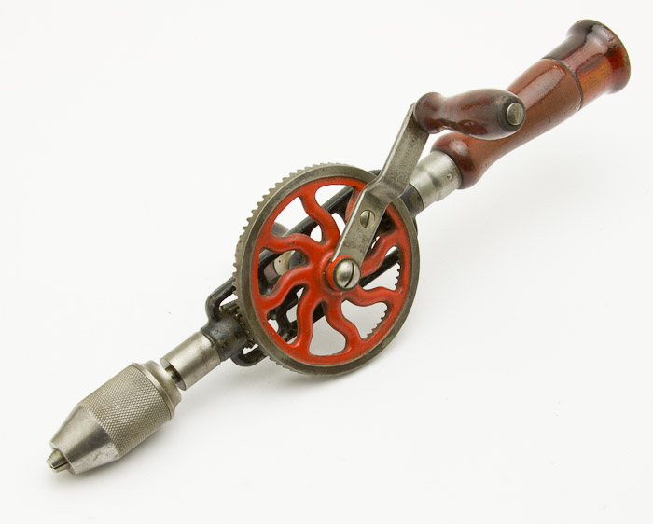
Vrtačka
Vrtacka.sta
Testujte na hladině významnosti 0,05 , že výdrž jednoho vrtáku ve vrtačce je 500 otáček

